Slide 1

状态压缩动态规划
代伟

Slide 2
学习目标
1. 理解基本的位操作运算。
2. 学会运用状态压缩的动态规划的思想求解实际问题。

Slide 3
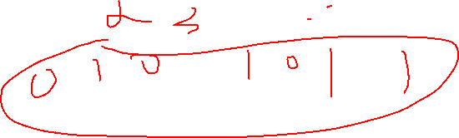



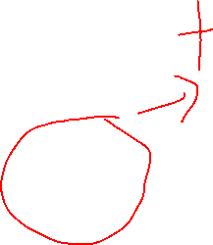




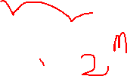
状态压缩动态规划
定义：把集合转化为整数（二进制数）记录在DP状态中的一类算法
适用的题目符合以下的条件：
解法需要保存一定的状态数据（表示一种状态的一个数据值），每个状态数据通常情况下是可以通过2进制来表示的。这就要求状态数据的每个单元只有两种状态，比如说棋盘上的格子，放棋子或者不放，或者是硬币的正反两面。这样用0或者1来表示状态数据的每个单元，而整个状态数据就是一个一串0和1组成的二进制数。
解法需要将状态数据实现为一个基本数据类型，比如int，long等等，即所谓的状态压缩。状态压缩的目的一方面是缩小了数据存储的空间，另一方面是在状态对比和状态整体处理时能够提高效率。

Slide 4


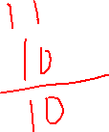

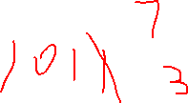


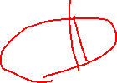
状态压缩动态规划
基本位操作运算
1. & 符号，x&y，会将两个十进制数在二进制下进行与运算，然后返回其十进制下的值。例如3(11)&2(10)=2(10)。
2. | 符号，x|y，会将两个十进制数在二进制下进行或运算，然后返回其十进制下的值。例如3(11)|2(10)=3(11)。
3. ^符号，x^y，会将两个十进制数在二进制下进行异或运算，然后返回其十进制下的值。例如3(11)^2(10)=1(01)。
4. <<符号，左移操作，x<<2，将x在二进制下的每一位向左移动两位，最右边用0填充，x<<2相当于让x乘以4。相应的，>>是右移操作，x>>1相当于给x/2，去掉x二进制下的最后一位。

Slide 5



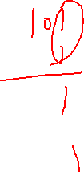
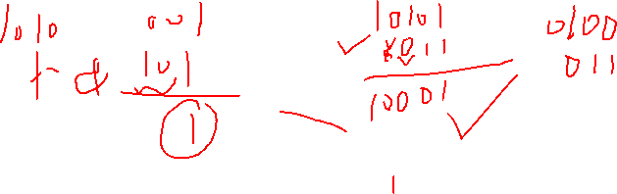
状态压缩动态规划
基本位操作运算
二进制状态压缩，是指将一个长度为m的bool数组用一个m位二进制整数示并存储的方法。利用下列位运算操作可以实现原bool数组中对应下标元素的存取
操作 | 运算
取出整数 n 在二进制表示下的第k位 | (n>> k) & 1
取出整数n在二进制表示下的第0~k-1位(后k位) | n &((1<<k)-1)
把整数 n在二进制表示下的第 k 位取反 | n ^ (1<<k)
对整数n在二进制表示下的第k位赋值1 | n |(1<<k)
对整数n在二进制表示下的第k位赋值0 | n&(~(1<<k))
这种方法运算简便，并且节省了程序运行的时间和空间。当m不太大时，可以直接使用一个整数类型存储。当m较大时，可以使用若干个整数类型(int数组)，也可以直接利用C++STL为我们提供的bitset 实现

Slide 6

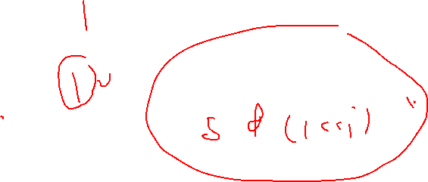


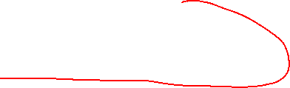
状态压缩动态规划
基本位操作运算
若当前状态为s,对s 有下列操作：
判断第i位是否为0 ⬄ (S & 1 << i) == 0，意思是将1左移i位与s进行与运算后，看结果是否为0.
将第i位置1 ⬄ S | 1 << i，意思是将1左移动i位与s进行或运算.
将第i位置0 ⬄ S & ~(1 << i)，意思是s与第i位为0，其余位为1的数进行与运算。
例如：s=1010101，i=5
(S & 1 << i): 1010101 & 0100000 = 0
S | 1 << i: 1010101 | 0100000 = 1110101
S & ~(1 << i): 1010101 & 1011111 = 1010101

Slide 7



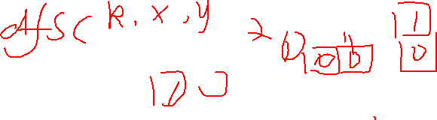





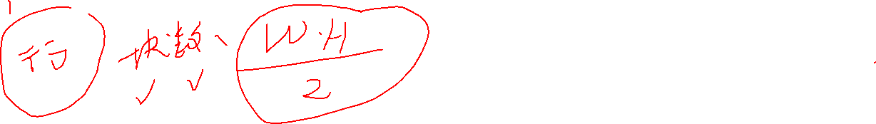




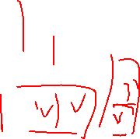


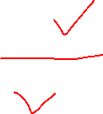

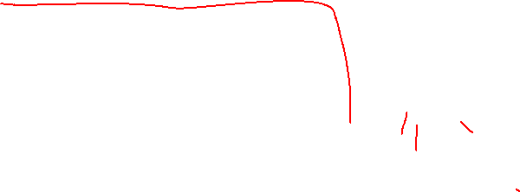


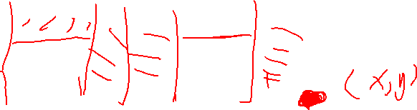
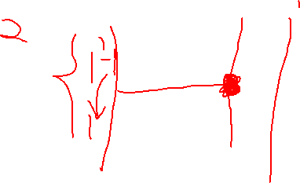

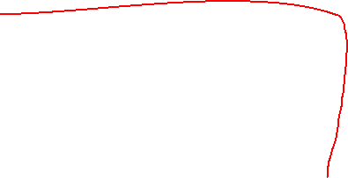

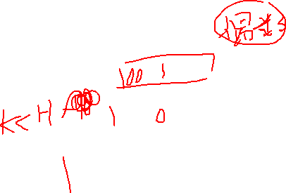
状态压缩动态规划
【例2】Mondriaan’s Dream POJ2411
给出一个W行H列的广场
用1*2小砖铺盖，小砖之间互相不能重叠
问有多少种不同的铺法？
1<=W，H<=11
Sample Input
1 2
1 3
1 4
2 2
2 3
2 4
2 11
4 11
0 0
Sample Output
1
0
1
2
3
5
144
51205

Slide 8
状态压缩动态规划
【问题分析】
该题给出的广场的面积很小，给出了一种1*2的砖，问用砖去铺广场有多少种铺法？
因为w,h<=11,很容易想到采用搜索的方法，可以采用深搜或宽搜均可。
尽管w,h<=11，不很大，但是用1*2的砖铺，深度最大可达到11，这样，如果采用深搜，对于每一层都需要回溯，时间复杂度也很高。
如果采用宽搜，每一个点都有2种铺法，因此可以扩展出2个结点，要求所有的解，必须扩展全部树结构，如果11层结点，是个完全二叉树，结点数量可达211*11 =2121 ，无论空间和时间都难以承受。
因此我们需要采用其他方法。

Slide 9
状态压缩动态规划
【问题分析】
性质1：如果w和h都是奇数，则无解，否则有解。
证明：w,h都是奇数，则w*h也是奇数，由于1×2的砖有2块，因此无论铺多少块都是偶数，因此不能覆盖所有的地板。如果地板的面积S是偶数，肯定能被2整除，因此可以用S/2块砖铺满整个地板。
性质2：对于每铺一次地板，只会影响所铺的上下两行。
证明：因为是1×2的砖铺，性质显然。
性质3：如果按行铺地板，每一行的铺法都类似。
证明：显然！

Slide 10
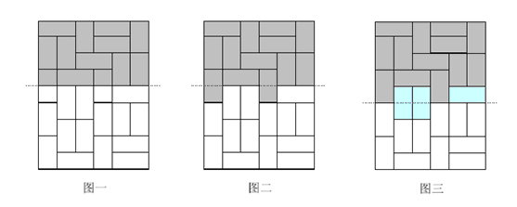

状态压缩动态规划
【问题分析】
一个6×9的面积铺法如下图
可以看出，在按行铺的过程中，某些砖会分成两半，如图2，但最多也是向下突出一格，在图3中，我们将图2的空隙填满，则又转移到了下一种状态。

Slide 11



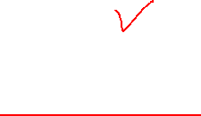

状态压缩动态规划
【问题分析】
行号作为DP的阶段，把上半部分不断向下扩展，直至确定整个棋盘的的分割方法。我们使用一个M位二进制，其中第k（0<=k<M）位为1表示第k列是一个竖着的1*2长方形的上面一半 ，第k为0表示其他情况。
设F[i,j]表示第i行的形态为j时，前i行分割方案的总数。j是用进制整数记录的M位二进制
第i-1行的形态k能转移到第i行的形态j，当且仅当：
1.J和k执行按位与运算的结果是0；
保证每个数字1的下方必须是数字0，代表继续补全竖着的1*2长方形；
2.J和k执行按位或运算的结果的二进制表示中，每一段连续的0都必须有偶数个；
这些0表示若干横着的1*2长方形，奇数个0无法分割这种状态

Slide 12
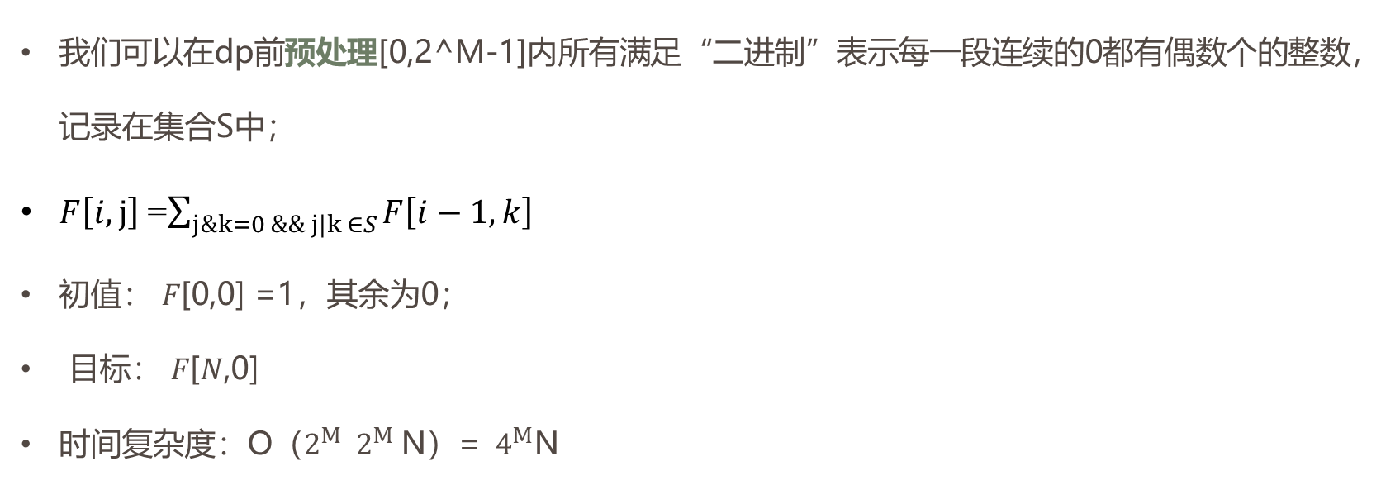
状态压缩动态规划
【问题分析】
我们可以在dp前预处理[0,2^M-1]内所有满足“二进制”表示每一段连续的0都有偶数个的整数，记录在集合S中；
$F\left[i,j\right]$=$\sum_{j\&k=0 \&\& j|k ∈S}{F\left[i−1,k\right]}$
初值： 𝐹[0,0] =1，其余为0；
目标： 𝐹[𝑁,0]
时间复杂度：O（$2^{M}$ $2^{M}$N）= $4^{M}$N

Slide 13
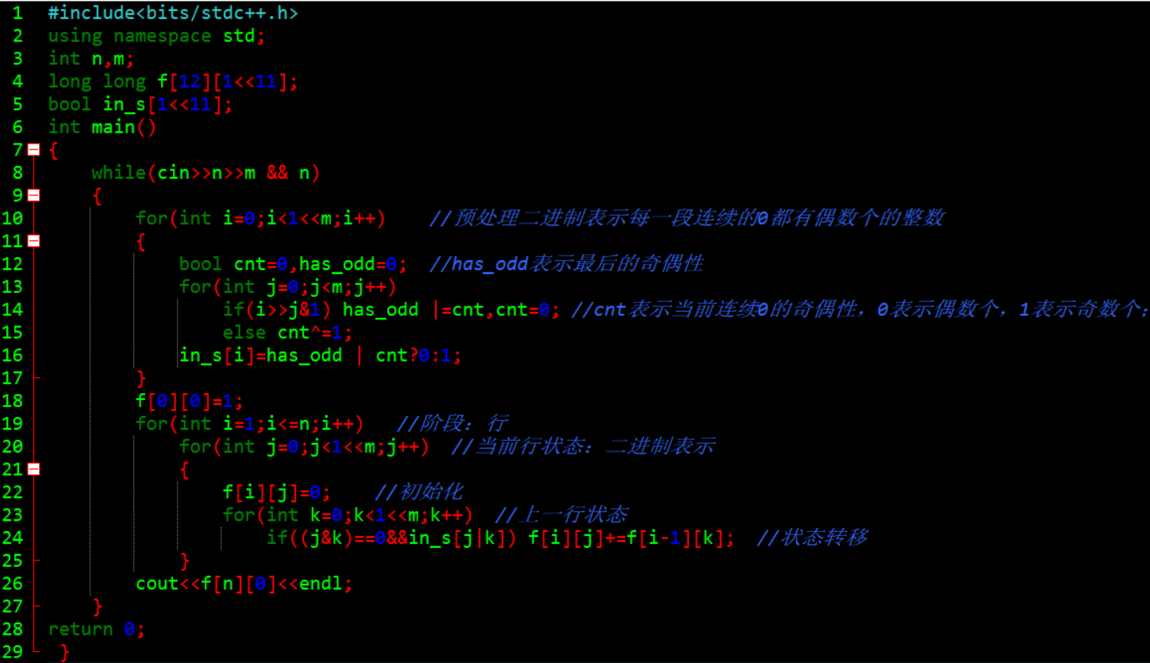
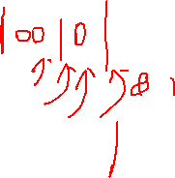



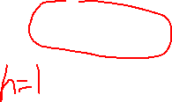

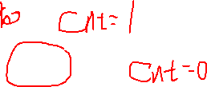



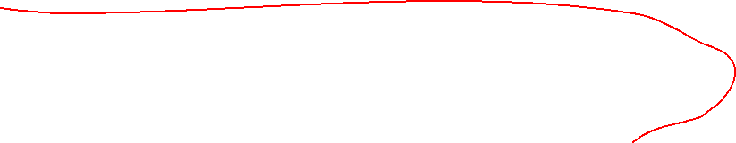




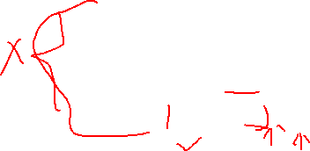
状态压缩动态规划
【参考程序】

Slide 14
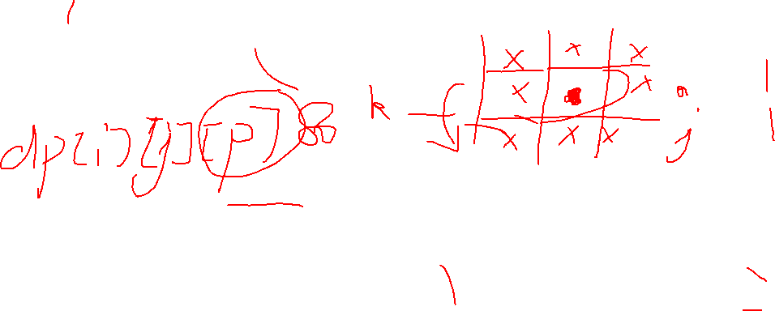

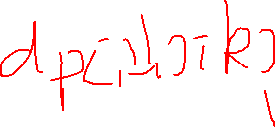


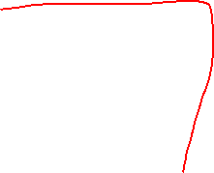





状态压缩动态规划
【例2】国王
题目描述
给你一个尺寸为n×n(1<=n<=10)的棋盘，上面放k个国王。每个国王的攻击范围为周围一圈的8个格。现在问你尺寸n×n的棋盘放k个国王有多少种放置方法。
【输入格式】输入有多种方案，每组数据只有一行为两个整数n和k；
【输出格式】每组数据一行为方案总数，若不能放置则输出0；
【样例输入】
3 2
4 4
【样例输出】
16
79

Slide 15

状态压缩动态规划
【问题分析】
国王只能影响周围的一个格子，搜索剪枝条件减少；
当我们摆放第i行时，这一行只会和前后一行互相影响，而这一行状态是可以确定的。可以把一行当做一个整体，每一行对下一行的影响就体现在这一行的摆放方式以及之前总共放了多少国王。
把摆放方式作为状态，设f[i,j,s]表示第i行状态为a[j]且前i行已放s个国王的方案数,状态转移方程如下：
f[i,j,s]+=f[i-1,t,s-num[j]]
其中j和t两个状态是可以放在上下两行的，num[j]表示第i行放置j这种方式放置的国王数
每种状态用n位二进制数表示：1表示放置国王，0表示不放（状态压缩）
预处理：1.枚举每行可能状态（1<<n种）：不能互相攻击
2.每种状态放置的国王数

Slide 16
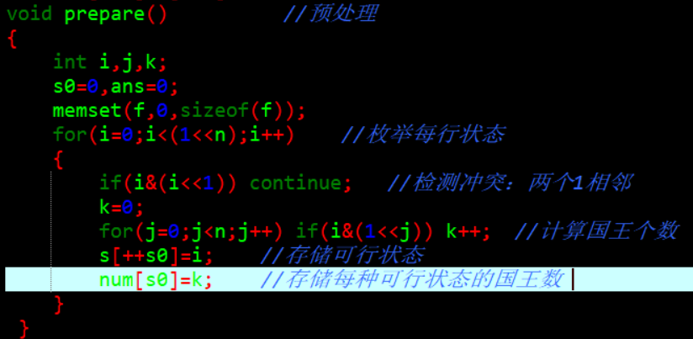






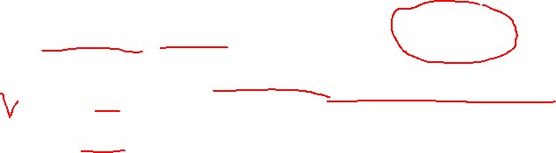
状态压缩动态规划
【参考程序】

Slide 17
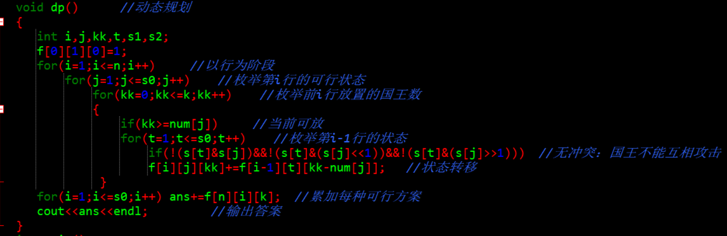
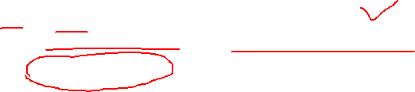
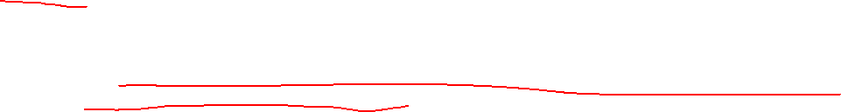










状态压缩动态规划
【参考程序】

Slide 18
状态压缩动态规划
【习题练习】牧场的安排
Farmer John新买了一块长方形的牧场，这块牧场被划分成M列N行(1<=M<=12; 1<=N<=12)，每一格都是一块正方形的土地。FJ打算在牧场上的某几格土地里种上美味的草，供他的奶牛们享用。遗憾的是，有些土地相当的贫瘠，不能用来放牧。并且，奶牛们喜欢独占一块草地的感觉，于是FJ不会选择两块相邻的土地，也就是说，没有哪两块草地有公共边。当然，FJ还没有决定在哪些土地上种草。 作为一个好奇的农场主，FJ想知道，如果不考虑草地的总块数，那么，一共有多少种种植方案可供他选择。当然，把新的牧场荒废，不在任何土地上种草，也算一种方案。请你帮FJ算一下这个总方案数。
Input
* 第1行: 两个正整数M和N，用空格隔开
* 第2..M+1行: 每行包含N个用空格隔开的整数，描述了每块土地的状态。输入的第i+1行描述了第i行的土地。所有整数均为0或1，是1的话，表示这块土地足够肥沃，0则表示这块地上不适合种草

Slide 19
状态压缩动态规划
【习题练习】牧场的安排
Output
* 第1行: 输出一个整数，即牧场分配总方案数除以100,000,000的余数
Sample Input
2 3
1 1 1
0 1 0
Sample Output
9
输出说明:
按下图把各块土地编号：
1 2 3
4
只开辟一块草地的话，有4种方案：选1、2、3、4中的任一块。开辟两块草地的话，有3种方案：13、14以及34。选三块草地只有一种方案：134。再加把牧场荒废的那一种，总方案数为4+3+1+1=9种。

Slide 20
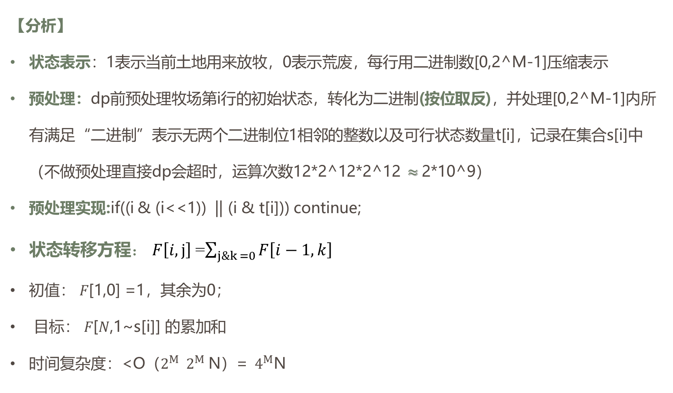
状态压缩动态规划
【分析】
状态表示：1表示当前土地用来放牧，0表示荒废，每行用二进制数[0,2^M-1]压缩表示
预处理：dp前预处理牧场第i行的初始状态，转化为二进制(按位取反)，并处理[0,2^M-1]内所有满足“二进制”表示无两个二进制位1相邻的整数以及可行状态数量t[i]，记录在集合s[i]中（不做预处理直接dp会超时，运算次数12*2^12*2^12 $≈$2*10^9）
预处理实现:if((i & (i<<1)) || (i & t[i])) continue;
状态转移方程$： F\left[i,j\right]$=$\sum_{j\&k =0}{F\left[i−1,k\right]}$
初值： 𝐹[1,0] =1，其余为0；
目标： 𝐹[𝑁,1~s[i]] 的累加和
时间复杂度：<O（$2^{M}$ $2^{M}$N）= $4^{M}$N

Slide 21
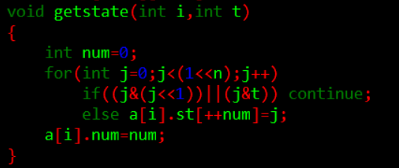
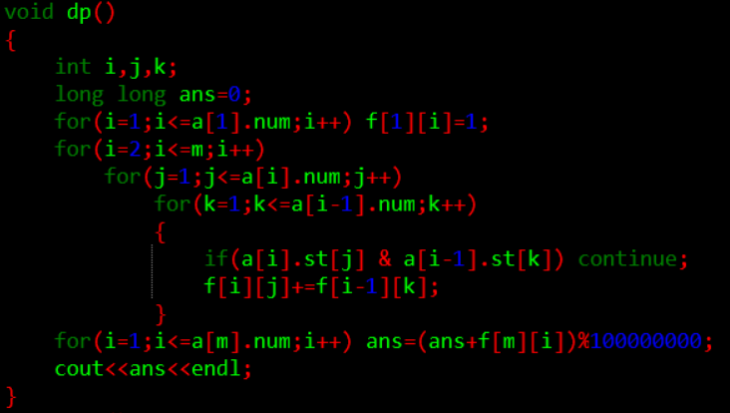
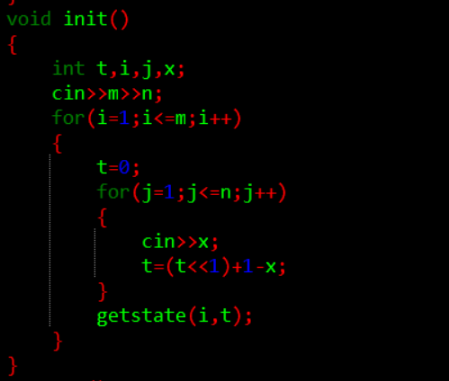
状态压缩动态规划
【参考程序】

Slide 22

谢谢！

